Slide 1
Mensajería transitoria simple

Slide 2
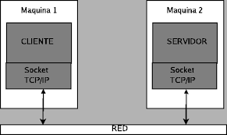
Sockets
Es un punto de comunicación al que una aplicación puede escribir datos que se enviarán a través de la red subyacente y desde el cual se pueden leer datos entrantes.

Slide 3
Operaciones Sockets
Operación | Descripción
socket | Crear un nuevo punto de comunicación
bind | Asociar una dirección local al socket
listen | Informar al sistema operativo cuál es el número máximo de solicitudes de conexión pendientes permitidas
accept | Bloquear al solicitante hasta que llegue una solicitud de conexión
connect | Intentar activamente establecer una conexión.
send | Enviar datos a través de la conexión
receive | Recibir datos a través de la conexión
close | Liberar la conexión

Slide 4
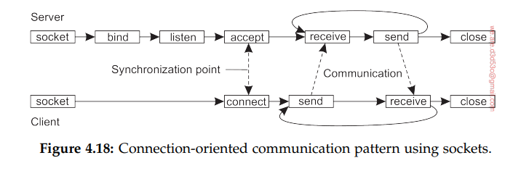

Slide 5
Comunicación Avanzada en Sistemas Distribuidos

Slide 6
Comunicación Efímera Avanzada
El enfoque estándar basado en sockets para la mensajería efímera es básico y propenso a errores.
Los sockets principalmente admiten TCP o UDP, lo que requiere que las funcionalidades adicionales de mensajería se implementen por separado.
En la práctica, se necesitan enfoques más avanzados para la comunicación orientada a mensajes con el fin de simplificar la programación de redes,

Slide 7
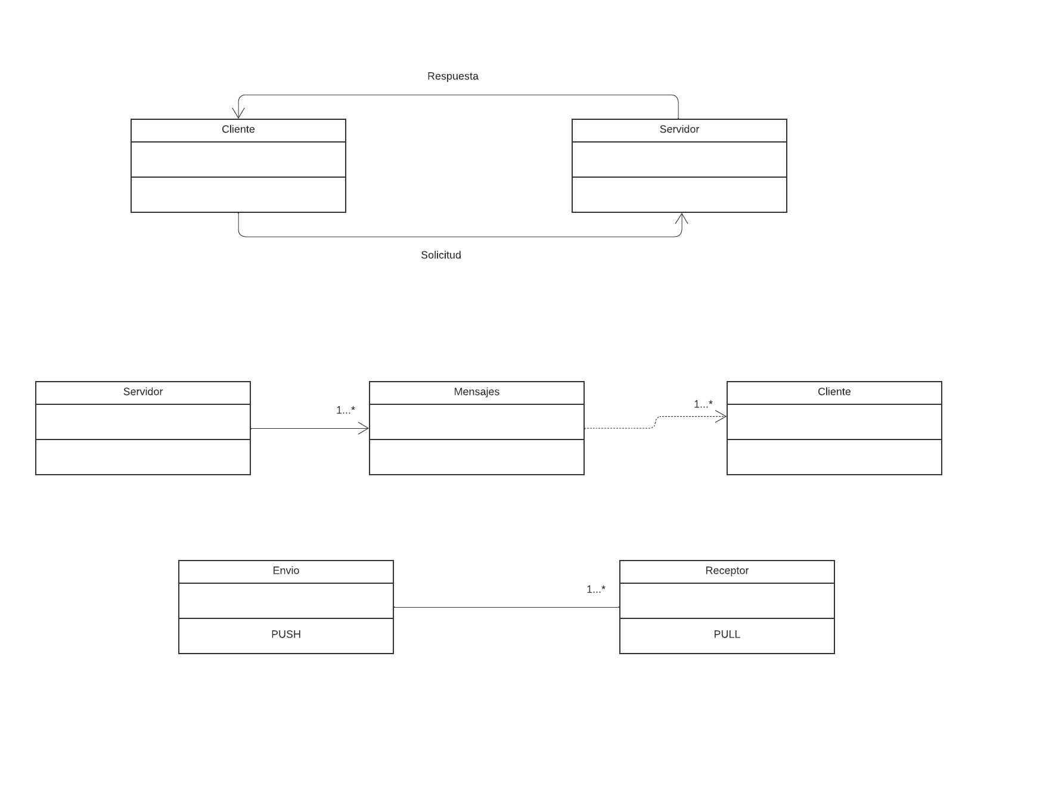

Slide 8
Publish-Subscribe pattern
Los clientes se suscriben a mensajes publicados por los servidores.
Este patrón permite que solo se transmitan los mensajes a los que los clientes se han suscrito, evitando la pérdida de mensajes no deseados.
En su forma más simple, se establece una difusión de mensajes desde un servidor a varios clientes.
El servidor utiliza un socket de tipo PUB, y los clientes utilizan sockets de tipo SUB, conectándose al servidor.
Los clientes deben suscribirse a mensajes específicos, y solo recibirán los mensajes a los que se han suscrito.

Slide 10

Pipeline pattern
Implica que un proceso envía resultados asumiendo que otros procesos desean recibirlos.
En este patrón, el proceso de envío no se preocupa por quién recibe los resultados; el primero disponible los recogerá.
Los procesos receptores pueden ser varios, y el objetivo es mantener la mayor cantidad de procesos trabajando y transmitir resultados lo más rápido posible.
Se utiliza un enfoque de "push-pull", donde un proceso de envío (PUSH) coloca resultados en una cola y procesos receptores (PULL) los recogen.
La distribución justa de trabajo entre los procesos receptores requiere consideraciones adicionales.

Slide 12

Interfaz de paso de mensajes (MPI)
Surgió con la necesidad de operaciones de comunicación eficientes en supercomputadoras de alto rendimiento que requiere operaciones a un nivel de abstracción conveniente y una implementación de baja sobrecarga.
MPI se creó como un estándar de paso de mensajes, diseñado para aplicaciones paralelas y comunicación transitoria.
MPI opera dentro de grupos conocidos de procesos y utiliza identificadores únicos en lugar de direcciones de nivel de transporte.
Ofrece operaciones de mensajería para comunicación transitoria con sincronización relacionada con la copia de datos desde la aplicación llamante a la infraestructura MPI.

Slide 13
Comunicación persistente orientada a mensajes

Slide 14

Los sistemas de encolamiento de mensajes permiten la comunicación asincrónica entre aplicaciones, lo que significa que los remitentes y receptores no necesitan estar activos al mismo tiempo.

Slide 15

Modelo de Encolamiento de Mensajes
Las aplicaciones se comunican insertando mensajes en colas específicas que son entregados eventualmente al destino, incluso si el receptor estaba inactivo al momento del envío. Existen cuatro combinaciones posibles de ejecución para remitentes y receptores.

Slide 16

Arquitectura de un Sistema de Encolamiento de Mensajes
Las aplicaciones necesitan comunicarse entre sí enviando mensajes. Para hacerlo, utilizan colas, donde pueden colocar mensajes y retirarlos cuando sea necesario. Cada una de estas colas tiene un nombre especial, estos nombres son independientes de la ubicación física de las colas, lo que significa que no importa dónde se encuentre la cola en la red, su nombre lógico es único y constante.
Para asegurarse de que un mensaje llegue a su destino, es necesario asociar cada nombre de cola con una dirección de contacto, que es como la dirección de entrega. Es como cuando envías una carta, necesitas la dirección correcta para que llegue a su destino. Esta dirección de contacto especifica cómo llegar a la cola en cuestión, y se encarga de que los mensajes sean entregados a la cola adecuada, sin importar dónde se encuentre físicamente.

Slide 17

Desafíos en la Gestión de Asignaciones de Nombres a Direcciones
Mapeo de Nombres a Direcciones: Un enfoque común es mantener una tabla de búsqueda con esta información y copiar esa tabla a todos los gestores de colas. Sin embargo, esto puede llevar a problemas de mantenimiento, ya que cada vez que se agrega una nueva cola o se cambia un nombre, es necesario actualizar muchas, si no todas las tablas.
Eficiencia en el Mantenimiento de Asignaciones: Para asegurarse de que los mensajes lleguen a su destino, todos los gestores de colas deben conocer las direcciones de contacto de los demás. Esto puede volverse complicado en sistemas de encolamiento de mensajes grandes, ya que la cantidad de información a administrar aumenta significativamente. Para solucionar este problema, a veces se utilizan gestores de colas especiales llamados enrutadores. Estos enrutadores actúan como intermediarios y reenvían los mensajes entrantes a los gestores de colas apropiados. De esta manera, el sistema de encolamiento de mensajes puede crecer de manera más organizada y escalable, funcionando como una red superpuesta que conecta todas las aplicaciones de manera eficiente.
Enrutamiento Eficiente: Si solo unos pocos enrutadores necesitan conocer la topología de la red, un gestor de colas de origen solo necesita saber a qué enrutador adyacente, digamos R, debe enviar un mensaje dado un destino. El enrutador R, a su vez, solo necesita llevar un registro de sus enrutadores adyacentes para saber dónde reenviar el mensaje, y así sucesivamente. Aunque todavía necesitamos tener tablas de asignación de nombres a direcciones para todos los gestores de colas, incluidos los enrutadores, es posible que estas tablas sean mucho más pequeñas y fáciles de mantener.

Slide 18

Brokers de Mensajes
Los brokers de mensajes son aplicaciones esenciales en los sistemas de encolamiento de mensajes. Su función principal es convertir mensajes entrantes para que coincidan con el formato esperado por la aplicación receptora. En otras palabras, actúan como traductores de mensajes.

Slide 19
